Slide 1
LABORATUVAR HAYVANLARINDA İLAÇ VERME, ENJEKSİYON VE KAN ALMA TEKNİKLERİ
Hazırlayan; Arş. Gör. Vet. Hek. Gonca KAMACI

Slide 2
İlaçlar çeşitli amaçlarla (tam, tedavi, deneysel vs) hayvanlara verilen kimyasal maddelerdir.
Etkisi, vücuda veriliş yollarıyla doğrudan ilişkilidir. Bu nedenle ilaçların vücuda veriliş yöntemleri iyi bilinmelidir.
Ağız, solunum, mukoz membran, deri ve enjeksiyon olmak üzere beş yolla verilebilirler.

Slide 3
Laboratuvar hayvanı kullanılarak yapılan çalışmalarda, ilacın etkinliği kadar türe ve soya göre en uygun veriliş yolunun seçimi ve ayrıca doz seçimi oldukça önemlidir.

Slide 4
Enjeksiyon Teknikleri;
Parenteral;
Subkutan (sc)
İntraperitoneal (ip)
İntramusküler (im)
İntravenöz (iv)
İntradermal (id)
Gastrointestinal;
Oral
Gavaj

Slide 5
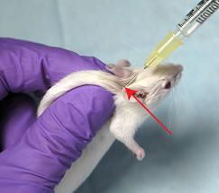
Subcutan

Slide 6
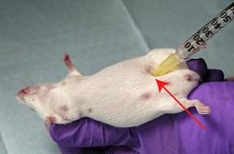
İntraperitoneal

Slide 7
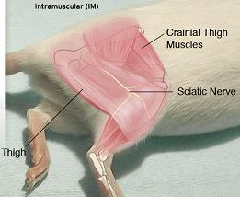
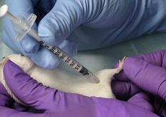
İntramusküler

Slide 8
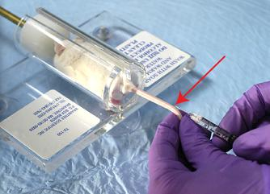
İntravenöz
Kulak ve kuyruktan ilaç verirken ya da kan alırken 45˚C sıcaklığında su ile tamponlama yapılarak bölge ısıtılabilir.

Slide 9
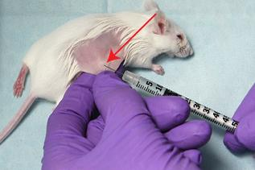
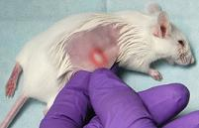
İntradermal

Slide 10
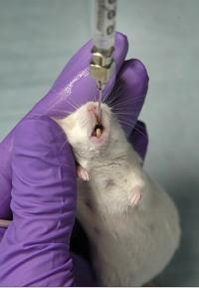
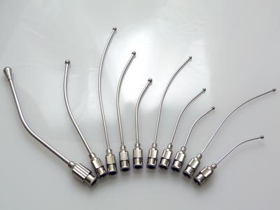
Oral Gavaj
Vereceğiniz madde en az pH 3 olabilir.
Oral yolla ilaç verirken yem ve su aracılı teknik kolaylıkla uygulanabilir ancak doz kontrolü sağlanamaz.

Slide 11
Enjeksiyon Bölgelerine ve Türlere Göre En Yüksek Volüm (ml) Değerleri;

Slide 12
Laboratuvar Hayvanlarında Kullanılan Enjektör Ucu Numaraları (Gauge)

Slide 13
Aklınızdan Çıkarmamanız Gerekenler;
Genel asepsi ve antisepsi kurallarına uyun.
Enjekte edeceğiniz madde sıcaklığı hayvanın vücut sıcaklığına yakın olsun.
Enjektörünüzün gauge’ı türe uygun olsun.
Enjeksiyon öncesi enjektörünüz gerektiği kadar dolu ve hazır olsun.
Enjeksiyon hacminiz hayvan türüne uygun olsun.
Hayvanı en az rahatsız edecek yöntemle tutun.
Hayvanınızı zapt-ı rapt ettiğinizden emin olun.
Enjektör ucunuzun keskin yüzü hayvana dönük olmasın.
Enjektörünüz ve hayvanınız arasındaki açı uygulayacağınız tekniğe uygun olsun.
Enjekte edilecek sıvıda emboli riskine karşı hava kabarcığı olmasın.

Slide 14
Kan Alma;
Genel bir kural olarak sağlıklı bir hayvandan bir defada alınan kan, hesaplanan kan volümünün %10'unu veya vücut ağırlığının %1'ini (hayvanın total kan volümü, vücut ağırlığının %10’u kadardır) aşmamalıdır.

Slide 15
Bir defada büyük volümlerde kan alınması gerekiyorsa; total kan volümünün maksimum %20’si (vücut ağırlığının %2’si) alınabilir. Ancak hipovolemik şoku önlemek için kan alınmasından sonra elektrolit solüsyonu takviyesi yapılmalıdır.
Daha büyük hacimlerde kanın bir defada alınması yaşamsal fonksiyonları (hipovolemi, kardiovasküler yetmezlik, hemorajik şok) riske sokacaktır.

Slide 16
Kan Alma Kriterleri;
Total kan volümünün %10’u alındığında, bu işlem 2-4 haftada bir tekrarlanabilir.
Daha sık kan alma gerekliyse hematokrit veya serum protein düzeyi izlenmelidir. Genel bir yaklaşım olarak 1 ml/kg/gün oranında kan öğelerinin yenileyeceği unutulmamalıdır.
Sık aralıklarla kan alınması durumunda dolaşımdaki kanın ancak %1'i 24 saatte bir alınabilir.
Bir hayvandan sağlanabilecek total kan hacmi, total kan volümünün yarısı kadardır (vücut ağırlığının %5’i).

Slide 17
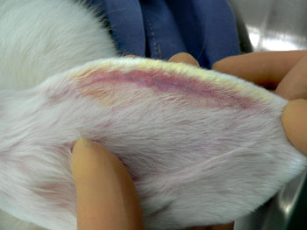
Kan Alma Teknikleri;

Slide 18
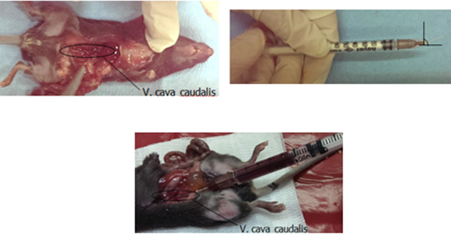

Slide 19
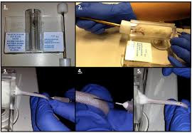

Slide 20
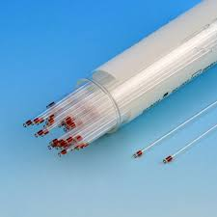
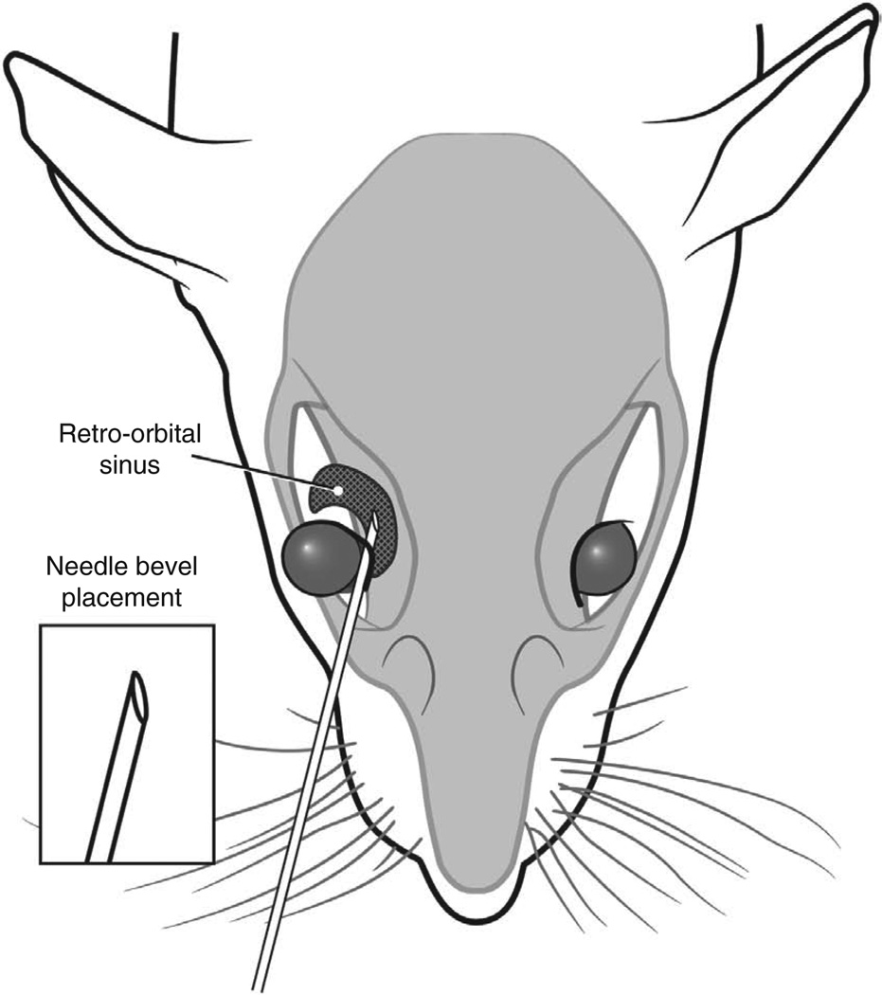
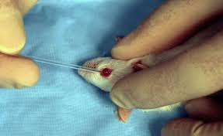
Retro-orbital Kan Alma
30˚ açıyla, anestezi altında yapılması önerilir.

Slide 22
Deney Hayvanlarında Yaygın Olarak Kan Alınan Yerler;

Slide 23
Aklınızdan Çıkarmamanız Gerekenler;
Genel asepsi ve antisepsi kurallarına uyun.
Kan almadan önce hayvanı uygun yöntemle tutun.
Anesteziye almanız gerekiyorsa deneyinize en uygun anesteziği seçin.
Hayvanınızın sabit olduğundan emin olun.
Deneyinize uygun kanı (arteriyel-venöz) alın.
Hayvandan alabileceğiniz kan hacmini önceden hesaplayın.
Aldığınız kanı yapacağınız analize uygun tüpe aktarın.
Plazma-serum ayrılacaksa kanı 20 dk oda sıcaklığında bekletin ve sonrasında santrifüj edin.
Hemen santrifüj edemiyorsanız en fazla 1 sa buz üstünde bekletebilirsiniz.

Slide 24
TEŞEKKÜR EDERİM

